Slide 1
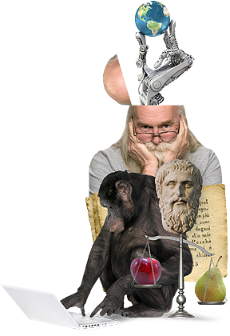
Wetenschapsfilosofie Les 11: Tijd

Slide 2
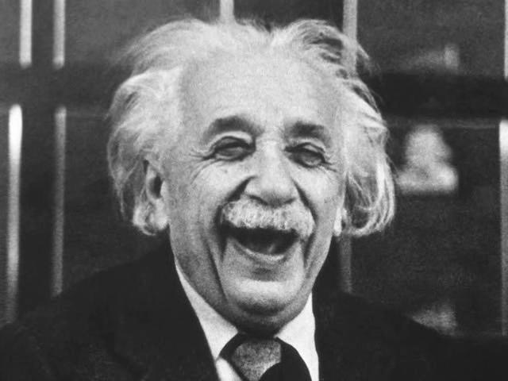
Albert Einstein (1879-1955)
“De tijd bestaat alleen maar omdat anders alles tegelijk zou gebeuren.”

Slide 3
Filosofische vraag:
Wat is tijd?

Slide 4
Opdracht:
Schrijf zoveel mogelijk toepassingen van tijd op die je kent.

Slide 5
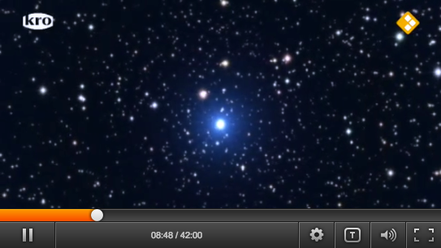
Tijd
Bestaat de tijd?
Notes:
Let op: Vanaf minuut 01:00 -12:50. Daarna kun je hem zelf handmatig uitzetten, want dan begint er een ander onderwerp.
Dit is een deel van KRO’s Brandpunt aflevering van 24 oktober 2010, waarin Vincent Icke Govert Schilling en Wubbo Ockels spreken over tijd.
Als de link niet werkt, ga naar je internet browser en kies één van deze opties:
1. uitzendinggemist.nl/afleveringen/995412
2.http://www.uitzendinggemist.net/aflevering/48088/Brandpunt.html

Slide 6
Filosofische vraag:
Bestaat de tijd?

